Slide 1
N
E
W
D
A
Y
周报
屈原斌
20200514

Slide 2
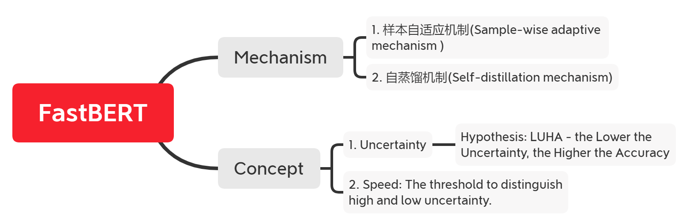
1
concept
论文标题：
FastBERT: a Self-distilling BERT with Adaptive Inference Time
Notes:
1.主干预训练与BERT一致；2.Fine-tuning 时与Student-Classifier无关；3. Student-Classifier 使用无标签任务数据，将主干分类器预测的概率分布蒸馏给分支分类器。使用KL散度衡量分布距离，loss是所有分支分类器与主干分类器的KL散度之和

Slide 3
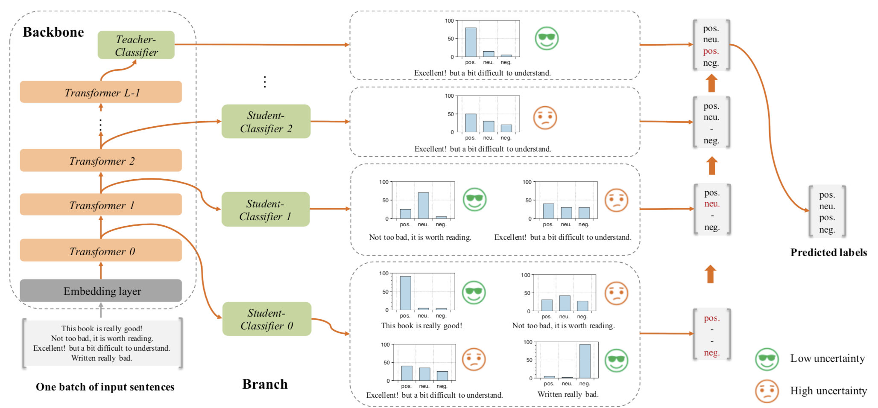
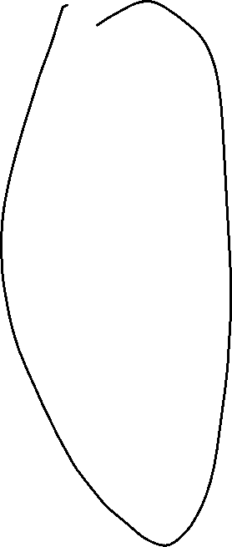
1
Model Structure
FastBERT Model Structure

Slide 4
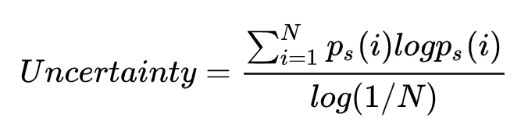
1
Model training
1. Pre-training：和BERT系模型是预训练一样，也可以直接拿预训练模型进行；
2. Fine-tuning for Backbone：使用任务数据训练主干和Teacher-classifier;
3. Self-distillation for branch：用无标签任务数据就可以，将主干分类器预测的概率分布蒸馏给分支分类器。
损失计算：使用KL散度衡量分布距离，所有分支分类器与主干 分类器的KL散度之和作为loss
4. Adaptive inference：根据分支分类器的结果对样本进行层层过滤，简单的直接给结果，困难的继续预测。
新的指标：Uncertainty(用预测结果的熵来衡量，熵越大则不确定性越大)

Slide 5
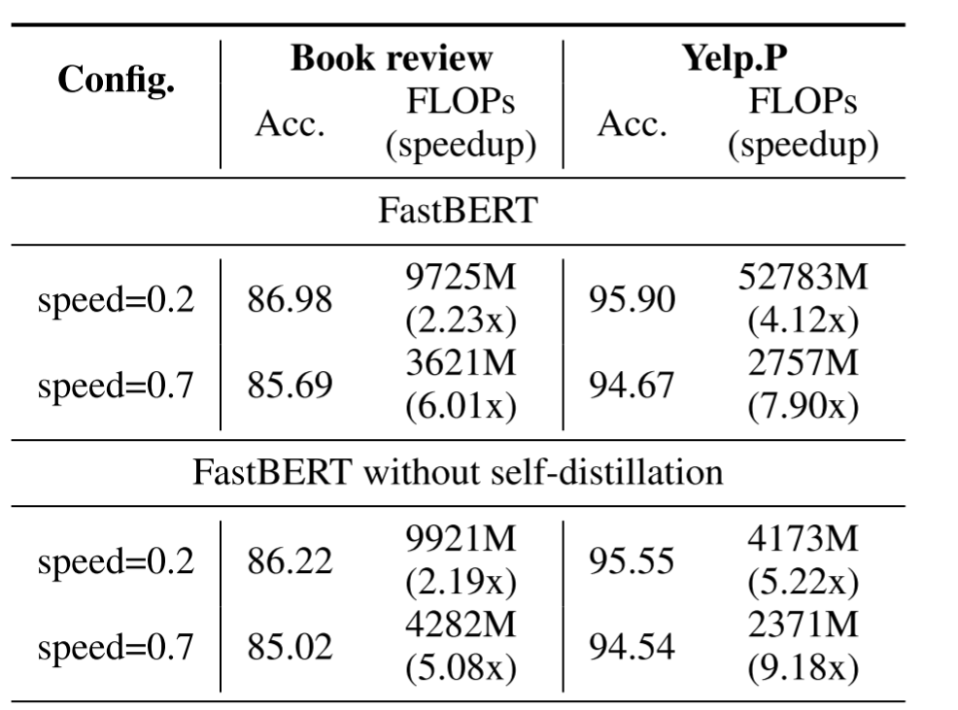
1
Self-distillation
蒸馏：在预训练和微调阶段都只更新主干参数，微调完之后冻结(freeze)主干参数，用分支分类器蒸馏主干分类器的概率分布，让分支分类器尽可能的拟合主干分类器的分布。
自蒸馏：之前的蒸馏都是用两个模型去做，一个模型学习另一个模型的知识，而FastBERT是自己（分支）蒸馏自己（主干）的知识。

Slide 6
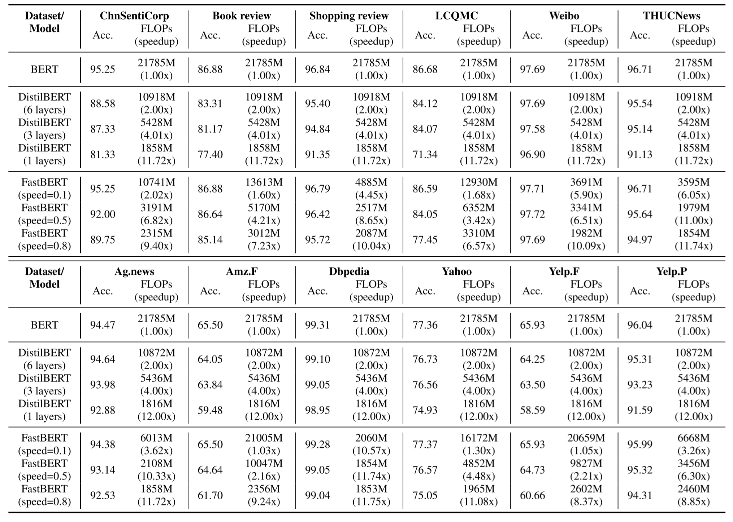
1
result
实验结果表明，FastBERT可以比BERT快2至3倍，而不会降低性能。如果我们放宽了容许的精度损失，则该模型可以在1到12倍之间自由调整其速度。

Slide 7

2
本周要做的事
1.
2.继续看论文；

Slide 8
T
H
A
N
K
S
周报
屈原斌
20200514

